Slide 1
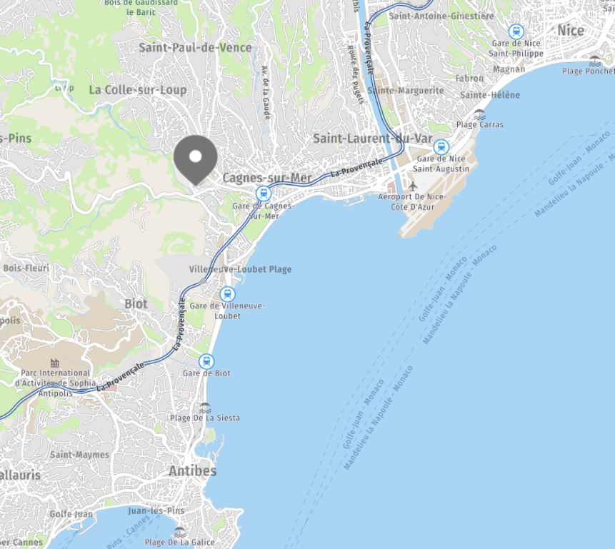
AUXILIAIRE DE PUERICULTURE
AU SEIN DU SERVICE ETITE ENFANCE
Poste remplacement CDD 4 mois (à renouveler)
Cadre d’emplois des Auxiliaires de puériculture
Villeneuve-Loubet dotée de près de 4km de plages, la commune affiche sans rougir l’image d’une station balnéaire active avec son port de plaisance au cœur de la célèbre Marina Baire des Anges.
Sa situation privilégiée, proche des grands centres comme Nice, Monaco ou Cannes, en fait une destination de choix pour y vivre.
Au sein du Service petite Enfance, et sous la responsabilité de la Directrice de la crèche des Ferrayonnes, vous serez en particulier chargé de :
Missions :
- Soins d'hygiène, de sécurité et de confort à l'enfant et à sa mère
- Observation et recueil de données relatives à l'état de santé de l'enfant et de sa mère
- Aide de la puéricultrice, de l'infirmière ou de la sage-femme lors des soins
- Entretien de l'environnement immédiat de l'enfant et/ou de sa mère et réfection des lits
- Entretien du matériel de soins
- Transmissions des observations par écrit et par oral pour maintenir la continuité des soins
- Accueil, information, accompagnement et éducation de l'enfant et de son entourage
- Accueil et accompagnement des stagiaires en formation
- Aide et accompagnement dans les activités de la vie quotidienne (repas, toilette, jeux...),
- Réalisation d'animations d'éveil et de loisirs
Savoir-être de l’auxiliaire de puériculture :
- Rigueur, patience et douceur
- Savoir travailler en équipe
- Créativité (organiser, inventer des jeux pour les enfants)
- Capacité d'adaptation (possibilité d'horaires décalés)
Rémunération :
Statuaire + RIFSEEP (IFSE part fixe et CIA part variable) + 13ème mois indiciaire.
Participation santé et prévoyance,
Temps complet - de travail annualisé
Candidatures :
Les candidatures sont à adresser à Monsieur le Mairie de Villeneuve-Loubet
Hôtel de Ville – Place de la république – 06270 VILLENEUVE LOUBET
recrutement@villeneuveloubet.fr
Poste à pourvoir le
26 AOUT 2024

